Slide 1
Vizsgaremek védés
Struktúraváltás Haladó - junior automata tesztelő
Zsolnai Richárd

Slide 2
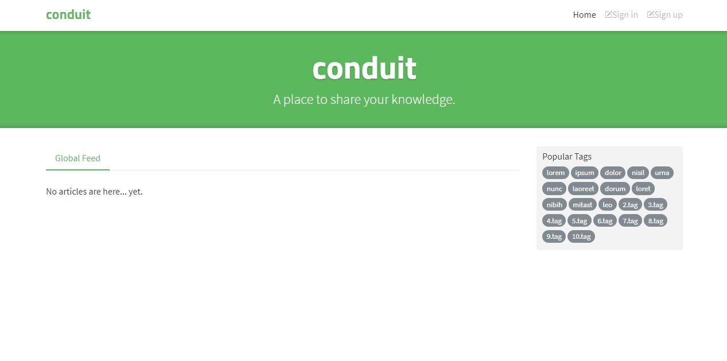
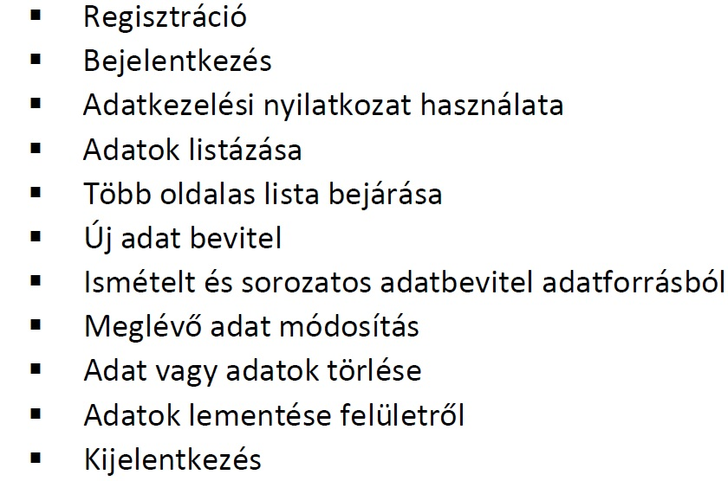
Conduit blogger alkalmazás

Slide 3
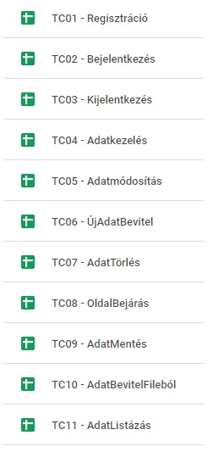
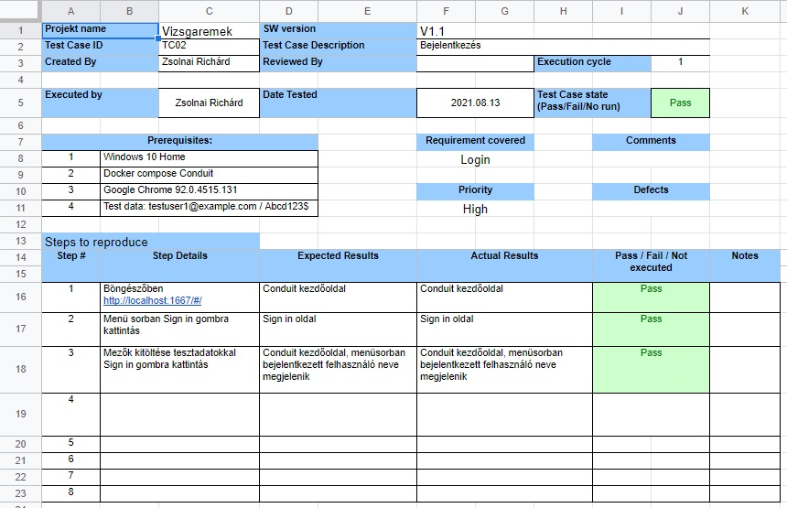
Manuális tesztek

Slide 4
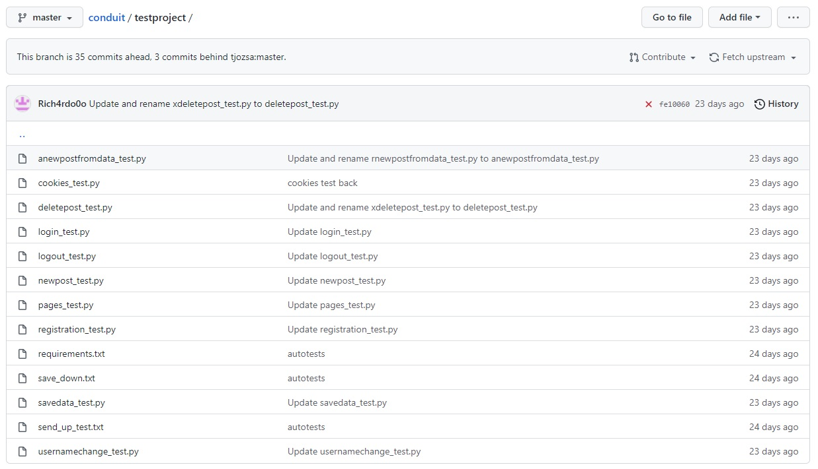
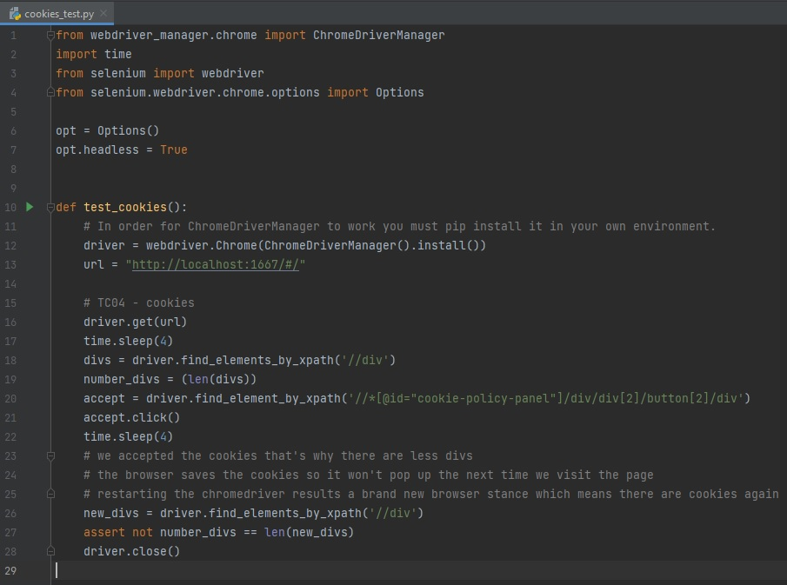
Automatizált tesztek

Slide 5
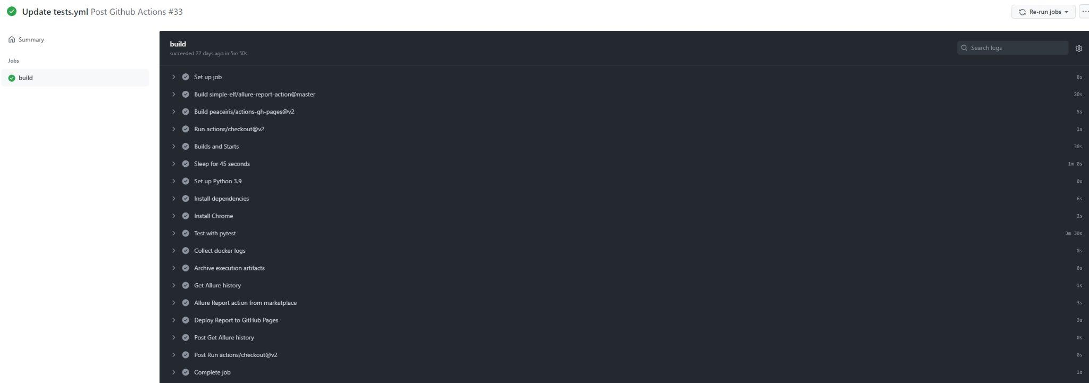
Github Actions

Slide 6
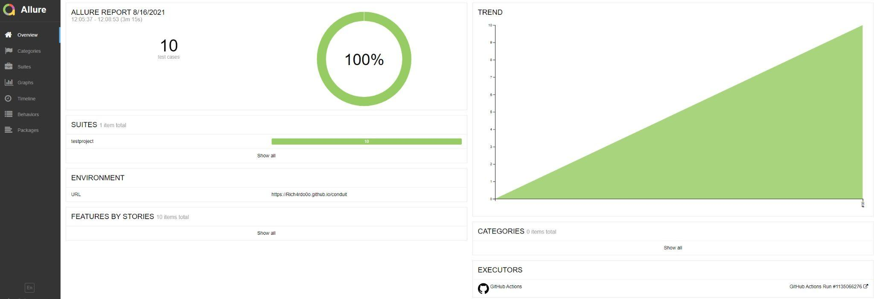
Allure report

Slide 7
Köszönöm a figyelmet!
Pécs 2021.09.07
Zsolnai Richárd

